Slide 1

TRƯỜNG ĐẠI HỌC CÔNG NGHIỆP THỰC PHẨM TPHCM
Xin chào thầy và các bạn đã đến với buổi thuyết trình của nhóm em
Đề tài: LỌC THƯ RÁC BẰNG NAIVES BAYES
MÔN: KHAI THÁC DỮ LIỆU
Giảng viên hướng dẫn: Ngô Dương Hà
Danh sách thành viên nhóm:
Họ Tên | MSSV
Tô Đình Nhân | 2001181235

Slide 2
Nội dung
Lí do chọn đề tài
Giới thiệu về khai thác dữ liệu
Định nghĩa bài toán phân lớp
Phân lớp Bayes
Định lý Bayes
Tổng quan đề tài
Demo ứng dụng

Slide 3

GIỚI THIỆU VỀ KHAI THÁC DỮ LIỆU
Tiền xử lý dữ liệu – Data preprocessing
Là quá trình xử lý dữ liệu ban đầu nhằm cải thiện chất lượng của kết quả khai thác dữ liệu.
Kho dữ liệu – Data warehouse
Là hệ thống được thiết kế để tối ưu hoá việc lưu trữ dữ liệu, sẵn sàng hỗ trợ việc lấy, phân tích, trích rút thuận tiện cho khai thác dữ liệu
Khai phá dữ liệu:
Trích xuất các thông tin hữu ích từ các bộ dữ liệu lớn bằng các phương tiện tự động hoặc bán tự động
SDAS
Vậy khai thác dữ liệu là gì?

Slide 4
ĐỊNH NGHĨA BÀI TOÁN PHÂN LỚP
Phân lớp dữ liệu (data classification): là xếp các đối tượng vào một trong các lớp đã được định nghĩa trước. Hoặc phân lớp là quá trình gán nhãn (đã xác định) cho các mẫu dữ liệu mới.
Một số phương pháp phân lớp:
Phương pháp dựa trên cây quyết định
Phương pháp dựa trên luật
Phương pháp Naïve Bayes
Mạng Nơron
SVM (Support Vector Machine)

Slide 5
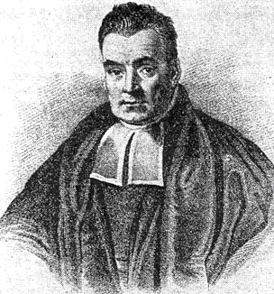
PHÂN LỚP BAYES
Thomas Bayes (1701-1761) – Anh quốc

Slide 6
ĐỊNH NGHĨA PHÂN LỚP BAYES
Phân lớp Bayes:là phân lớp dựa trên thống kê thực hiện việc dự đoán xác suất một mẫu sẽ thuộc về lớp nào dựa trên giá trị của các thuộc tính biết trước.
Hay nói 1 cách khác Định luật bayes là sự liên hệ giữa các xác suất có điều kiện . Gợi ý cho chúng ta rằng có thể tính toán 1 xác suất chưa biết dựa vào các xác suất có điều kiện khác.
Thuật toán Bayes là thuật toán thuộc nhóm Supervised Learning (Học có giám sát).

Slide 7
ĐỊNH LÝ BAYES
+ Ưu điểm của Bayes:
Chạy nhanh trên các cơ sở dữ liệu lớn với độ chính xác cao
Dễ thực thi
NAÏVE BAYES xem các thuộc tính xảy ra độc lập với nhau
+Một số mô hình bayes phổ biến:
Multinomial Naïve Bayes
Bernouli Naïve Bayes
Gaussian Naïve Bayes

Slide 8
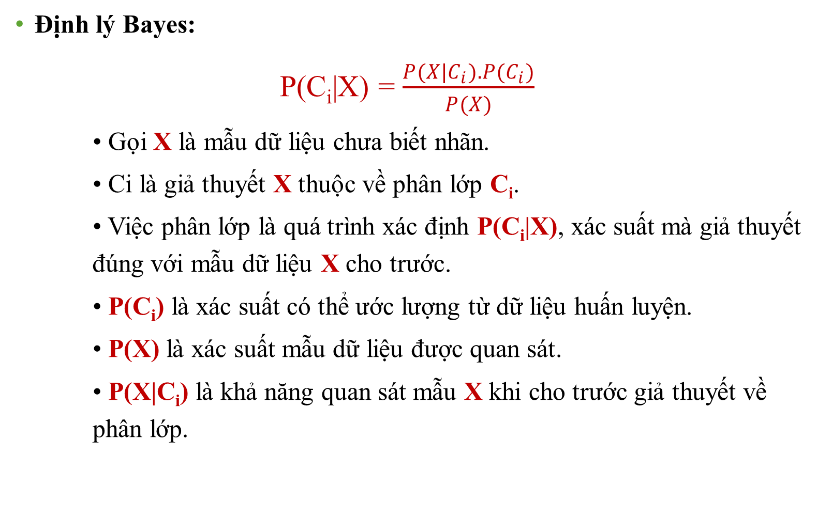
ĐỊNH LÝ BAYES
Định lý Bayes:
P(C_{i}|X) = $\frac{P(X|C_{i}).P(C_{i})}{P(X)}$
• Gọi X là mẫu dữ liệu chưa biết nhãn.
• Ci là giả thuyết X thuộc về phân lớp C_{i}.
• Việc phân lớp là quá trình xác định P(C_{i}|X), xác suất mà giả thuyết đúng với mẫu dữ liệu X cho trước.
• P(C_{i}) là xác suất có thể ước lượng từ dữ liệu huấn luyện.
• P(X) là xác suất mẫu dữ liệu được quan sát.
• P(X|C_{i}) là khả năng quan sát mẫu X khi cho trước giả thuyết về phân lớp.

Slide 9
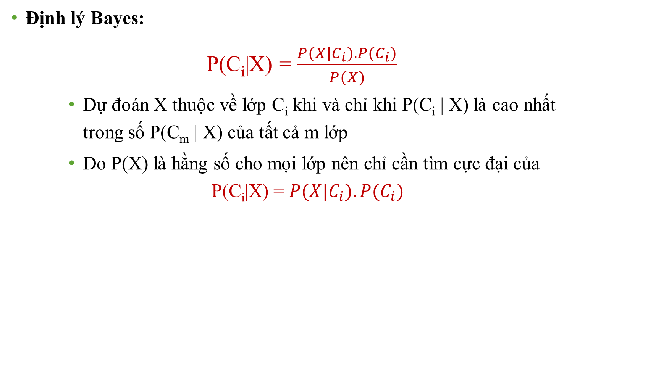
ĐỊNH LÝ BAYES
Định lý Bayes:
P(C_{i}|X) = $\frac{P(X|C_{i}).P(C_{i})}{P(X)}$
Dự đoán X thuộc về lớp C_{i} khi và chỉ khi P(C_{i} | X) là cao nhất trong số P(C_{m} | X) của tất cả m lớp
Do P(X) là hằng số cho mọi lớp nên chỉ cần tìm cực đại của P(C_{i}|X) = $P(X|C_{i}).P(C_{i})$

Slide 10
ĐỊNH LÝ BAYES
Vậy ta có thể thấy:
+ Trong mô hình Naive Bayes, có hai giả thiết được đặt ra:
Các đặc trưng đưa vào mô hình là độc lập với nhau. Tức là sự thay đổi giá trị của một đặc trưng không ảnh hưởng đến các đặc trưng còn lại.
Các đặc trưng đưa vào mô hình có ảnh hưởng ngang nhau đối với đầu ra mục tiêu.
Chính vì hai giả thiết gần như không tồn tại trong thực tế trên, mô hình này mới được gọi là naive (ngây thơ). Tuy nhiên, chính sự đơn giản của nó với việc dự đoán rất nhanh kết quả đầu ra khiến nó được sử dụng rất nhiều trong thực tế trên những bộ dữ liệu lớn, đem lại kết quả khả quan. Một vài ứng dụng của Naive Bayes có thể kể đến như: lọc thư rác, phân loại văn bản, dự đoán sắc thái văn bản, ...

Slide 11
Xây Dựng Chương Trình Minh Họa
Để mô phỏng thuật toán Naives Bayes , em tiến hành xây dựng ứng dụng lọc thư rác .
Dữ liệu đầu vào là 2 file Excel có chứa nội dung các thư đã được gán nhãn trước đó
Dữ liệu dự đoán là File chứa các đoạn text muốn phân loại
Chương trình được viết trên trình biên dịch Visual Studio và ngôn ngữ lựa chọn là C#

Slide 12
DANH MỤC TÀI LIỆU THAM KHẢO
1. https://docs.microsoft.com/en-us/archive/msdn-magazine/2019/june/test-run-simplified-naive-bayes-classification-using-csharp
2. https://docs.microsoft.com/en-us/archive/msdn-magazine/2013/february/test-run-naive-bayes-classification-with-csharp

Slide 13
XIN CHÂN THÀNH CẢM ƠN THẦY VÀ CÁC BẠN ĐÃ LẮNG NGHE!!!

